Slide 1
健身管理系统及会员微信小程序--PPT

Slide 2
摘要：
随着我国经济迅速发展，人们对手机的需求越来越大，各种手机软件也都在被广泛应用，但是对于手机进行数据信息管理，对于手机的各种软件也是备受用户的喜爱，微信被用户普遍使用，为方便用户能够可以随时进行学习软件信息管理，特开发了基于健身管理系统。
健身管理系统的设计主要是对系统所要实现的功能进行详细考虑，确定所要实现的功能后进行界面的设计，在这中间还要考虑如何可以更好的将功能及页面进行很好的结合，方便用户可以在手机微信小程序上进行健身管理系统操作，还有系统平台后期的可操作性，通过对户管理、健身类型管理、健身教练管理、健身课程管理、课程预约管理、系统管理等内容的进行技术的开发。
健身管理系统的开发利用现有的成熟技术参考，以源代码为模板，分析功能调整与健身管理系统的实际需求相结合，讨论了基于微信开发的健身管理系统小程序的使用。
关键词：；健身管理系统；JAVA

Slide 3
课题目的和意义：
随着网络时代的到来，网络系统体系逐渐完善，发展成熟，影响改变着人们的生活方式。在信息技术迅速发展的今天，计算机技术已经遍及全球，使社会发生了巨大的变革，现今各种智能手机层出不穷，各类基于手机平台的软件应运而生，其中，在众多交流软件中，微信备受人们青睐，近年来，微信发展规模越来越大，越来越多的人开始使用微信，目前智能手机系统的普及，人们手机上基本都有了微信。
近期，微信推出小程序广告支持公众号关注，而这就意味着小程序跟公众号之间的通道被彻底打通了，因为利用小程序的开发，能将健身管理系统，作为健身管理系统管理的一款小程序。

Slide 4
研究的内容：
本健身管理系统小程序，使用的是比较成熟的JAVA技术和比较完善的Mysql数据库，将健身管理系统小程序可以更安全、技术性更强的满足系统所有信息的管理。
健身管理系统小程序主要实现了管理员和用户两个用户的功能模块的操作。通过本健身管理系统小程序可以提高管理人员的工作效率，减少出错率，对于数据存储及查找有了更方便的操作。
详细内容介绍，将在以下六章中详细阐述：
第一章、绪论，介绍了研究课题选择的背景及意义、研究现状，简要介绍了本文的章节内容。
第二章、引入技术知识，通过引入关键技术进行开发，向系统中涉及直观表达的技术知识。
第三章、重点分析了系统的分析，从系统强大的教学供需市场出发，对系统开发的可行性，系统流程以及系统性能和功能进行了探讨。
第四章、介绍了系统的详细设计方案，包括系统结构设计和数据库设计。
第五章、系统设计的实现，通过对系统功能设计的详细说明，论证了系统的结构。
第六章、系统的整体测试，评判系统是否可以上线运行。

Slide 5
系统设计目标
动漫分享交流平台主要是为了提高工作人员的工作效率和更方便快捷的满足用户，更好存储所有数据信息及快速方便的检索功能，对系统的各个模块是通过许多今天的发达系统做出合理的分析来确定考虑用户的可操作性，遵循开发的系统优化的原则，经过全面的调查和研究。
系统所要实现的功能分析，对于现在网络方便的管理，系统要实现用户可以直接在平台上进行查看系统用户管理、季度管理、地区管理、时间管理、风格管理、动漫管理、留言管理、帖子管理、敏感字符等，根据自己的需求可以进行信息的提交，这样既能节省用户的时间，不用在像传统的方式，需要查询、由于很多用户的时间的原因，没有办法随时随地进行相应管理，真的很难去满足用户的各种需求。所以动漫分享交流平台的开发不仅仅是能满足用户的需求，还能提高管理员的工作效率，减少原有不必要的工作量。。

Slide 6
JAVA技术
Java主要采用CORBA技术和安全模型，可以在互联网应用的数据保护。它还提供了对EJB（Enterrise JavaBeans）的全面支持，java servlet AI，JS（java server ages），和XML技术。
JAVA语言功能：
面向对象：面向对象是Java编程语言的标志之一，是一种软件开发方法。最重要的是将所有东西变成对象，然后以某种方式编程。编程时，代码和数据写在每个对象上。 面向对象编程方法的出现使得人们在编程过程中的设计思考和操作变得非常简单，同时也提高了程序的安全性。
跨平台：Java流行的一个关键特性是它的跨平台特性，这使得用Java编程变得容易。您可以用Java编写程序并在其他地方运行它，而无需在编译后更改它。
垃圾回收机制：用来将那些在程序不操作时无用的对象所占用的内存空间释放掉，C ++最被人厌恶的就是因为其不能将在编程的过程中所占用的内存空间进行及时的释放，导致随着编程时间的变长所占用的内存空间越来越多。对于一些编程高手而言，他们会在刚开始编程的时候配置一块内存地址放在堆栈上，然后在不需要的时候会对其进行释放，而一些新手和菜鸟在很多的时候会忘记删除这个内存地址，从而导致程序在运行的过程中会变得十分的不稳定，最终有可能会导致程序崩溃。所以很多C ++的高手在编写程序时往往都会将删除后的指针的值设置为NULL，然后在删除之前确定一个指针的值是否为NULL。

Slide 7
B/S结构
目前所有的软件都在不断的升级，升级原因最主要的还是根据人们的需求，为客户提供便利，B/S模式的产品在运行上和操作上对于用户来说非常方便。系统只需要链接服务器的数据库，客户端只要安装浏览器即可，客户端无需进行维护，维护费用不受客户量和机构量的限制，客户端无需维护费用，客户的操作直接针对服务器数据库进行，其他地点登录，只需要专网操作即可，可以借助远程软件完成为，所以客户端无需任何代码非常简洁，但是服务端的代码量变大，这就是B/S模式产品发展的主要方向，所以日后人们升级软件更加简单，不分水平高低都可以完成，所以基于健身管理系统采用B/S模式完成开发。
B/S结构就是前端和后台之间相互操作的架构。客户在操作客户端时，只需要有浏览器即可实现，浏览器的种类不限制，由于操作系统 都自带浏览器，所以对于客户来说非常方便，服务器端需要安装数据库即可，代码放在服务器端。客户在操作系统时通过Web Server完成与服务器数据库的通讯，极大程度的减少了机器的操作使用，降低了系统本身的维护，在客户方面降低了他们的成本。

Slide 8
系统结构图

Slide 9
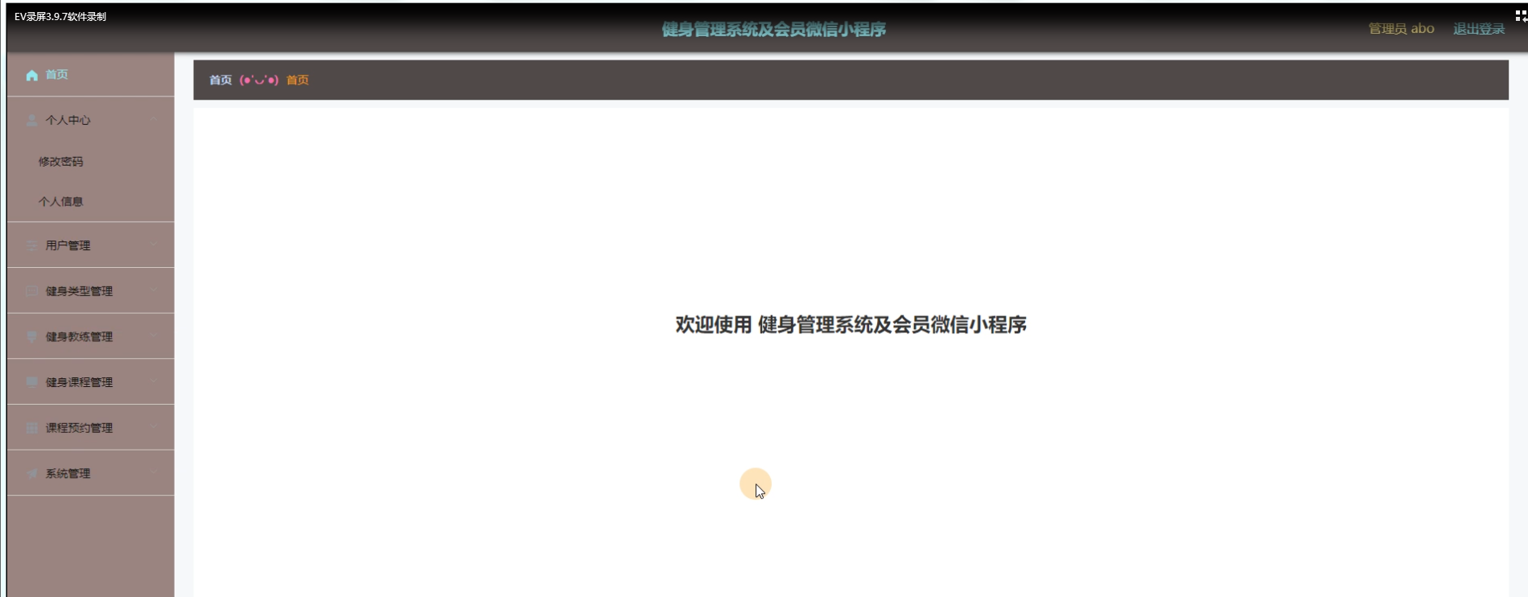
管理员功能模块
管理员通过登录进入到系统操作界面后，可以根据需求对个人中心、用户管理、健身类型管理、健身教练管理、健身课程管理、课程预约管理、系统管理等模块进行管理维护操作。

Slide 10
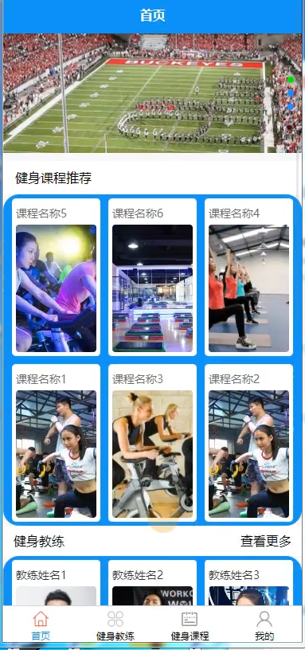
微信小程序用户模块
用户进入到微信小程序健身管理系统界面，通过首页可以进行查看个首页、健身教练、健身课程、我的等功能模块

Slide 11
系统测试的目的：
对于系统开发的实现，不管开发过程多么努力，在系统运行的时候多少都会出现一些错误信息，所以为了系统的安全性及提高系统的使用率及给用户带来更好的体验，系统在完成之前，一定要进行一遍系统的测试，再完美的程序也会有漏洞，再细心的技术开发员也会有疏忽的时候，所以对于程序的测试是必须要做的一步。通过系统测试找到系统存在的问题，并根据问题的原因进行在线解决问题，如果找不到解决问题的办法可以进行通过咨询指导老师或者通过同学帮忙，一定将问题找出，否则将会出现更多的错误。所以程序出现错误时不可避免，系统测试虽然耗时费力，但是为了确保后期系统的长期使用，必须要进行系统测试，问题解决完成后还要再一步测试，直到没有任何问题后方可进行使用。

Slide 12
结论：
在这个设计中，我花了大量的时间去理解系统开发中使用的知识，经过这段时间的努力工作最终完成了系统设计。通过这一阶段的学习，我发现了自己的不足，充分掌握了必要的应用技能，进一步的学习使我充实了自己的知识基础，完成了这个艰巨的任务。当遇到问题时，我很及时的寻求老师的帮助，通过专业的网站和论坛来解决，他们的帮助让我一步一步的成功克服了困难的问题。系统设计过程不容易，你需要不断充实自己，有勇气克服困难。系统开发的一些功能还不完善，需要继续改善后，通过用户体验来修改设计完美的系统，让用户得到更好的体验，我觉得很高兴，因为这是我第一次通过自己的努力实现这个系统，但绝不是我的最后一个，在未来我将努力实现更多的优秀的系统。
在一些编程语言的系统实现中，对词汇表不太熟悉，导致了开发的困难，但是我通过了合适的字典软件来解决这个大问题。由此，我学会了自己的英语缺陷。在那之后，我不断地提高自己的英语知识，这样我就不会有任何未来的工作和生活。毕业设计过程我感觉很深刻，从一开始就不熟悉开发技术，一步一步的使用，接触到文献和信息，不难理解，系统是一次又一次的实现，系统本身对于在线学习是有用的。我从这个设计中获益良多，论文的编写需要有自己的意愿去实现一点，学习生活中所有的问题的勇气，学习的过程就是学习的过程。毕业设计，我学会了将理论知识应用于实践。让我知道该怎么做，我们必须认真对待。勇于克服困难，相信未来，我会做得更好。

Slide 13
参考文献：
[1]耿祥义,张跃平.《JS实用教程》. 清华大学出版社,2013年5月
[2]Brown等.《JS编程指南（第二版）》. 电子工业出版社 ,2013年3月
[3]BruceEckel.《Java编程思想》. 机械工业出版社,2013年10月
[4]孙一林,彭波.《Java数据库编程实例》. 清华大学出版社,2015年8月
[5]FLANAGAN.《Java技术手册》. 中国电力出版社,2017年6月
[6] David L.Anderson.Managing Information Systems.清华大学出版社，2016：16
[7]孙卫琴,李洪成.《Tomcat 与 Java Web 开发技术详解》.电子工业出版社,2013年6月
[8]孙涌.《现代软件工程》.北京希望电子出版社,2013年8月
[9]（美）额尔曼.（美）威多姆.数据库系统基础教程.清华大学出版社，2013：5
[10]飞思科技产品研发中心.《JS应用开发详解》.电子工业出版社,2013年9月
[11] 张晓东. MySOL数据库应用系统与实例[M].北京:人民邮电出版社,2012：179
[12] 王家华．软件工程[M]，沈阳：东北大学出版社，2015：46.

Slide 14
谢谢大家！

